Slide 1
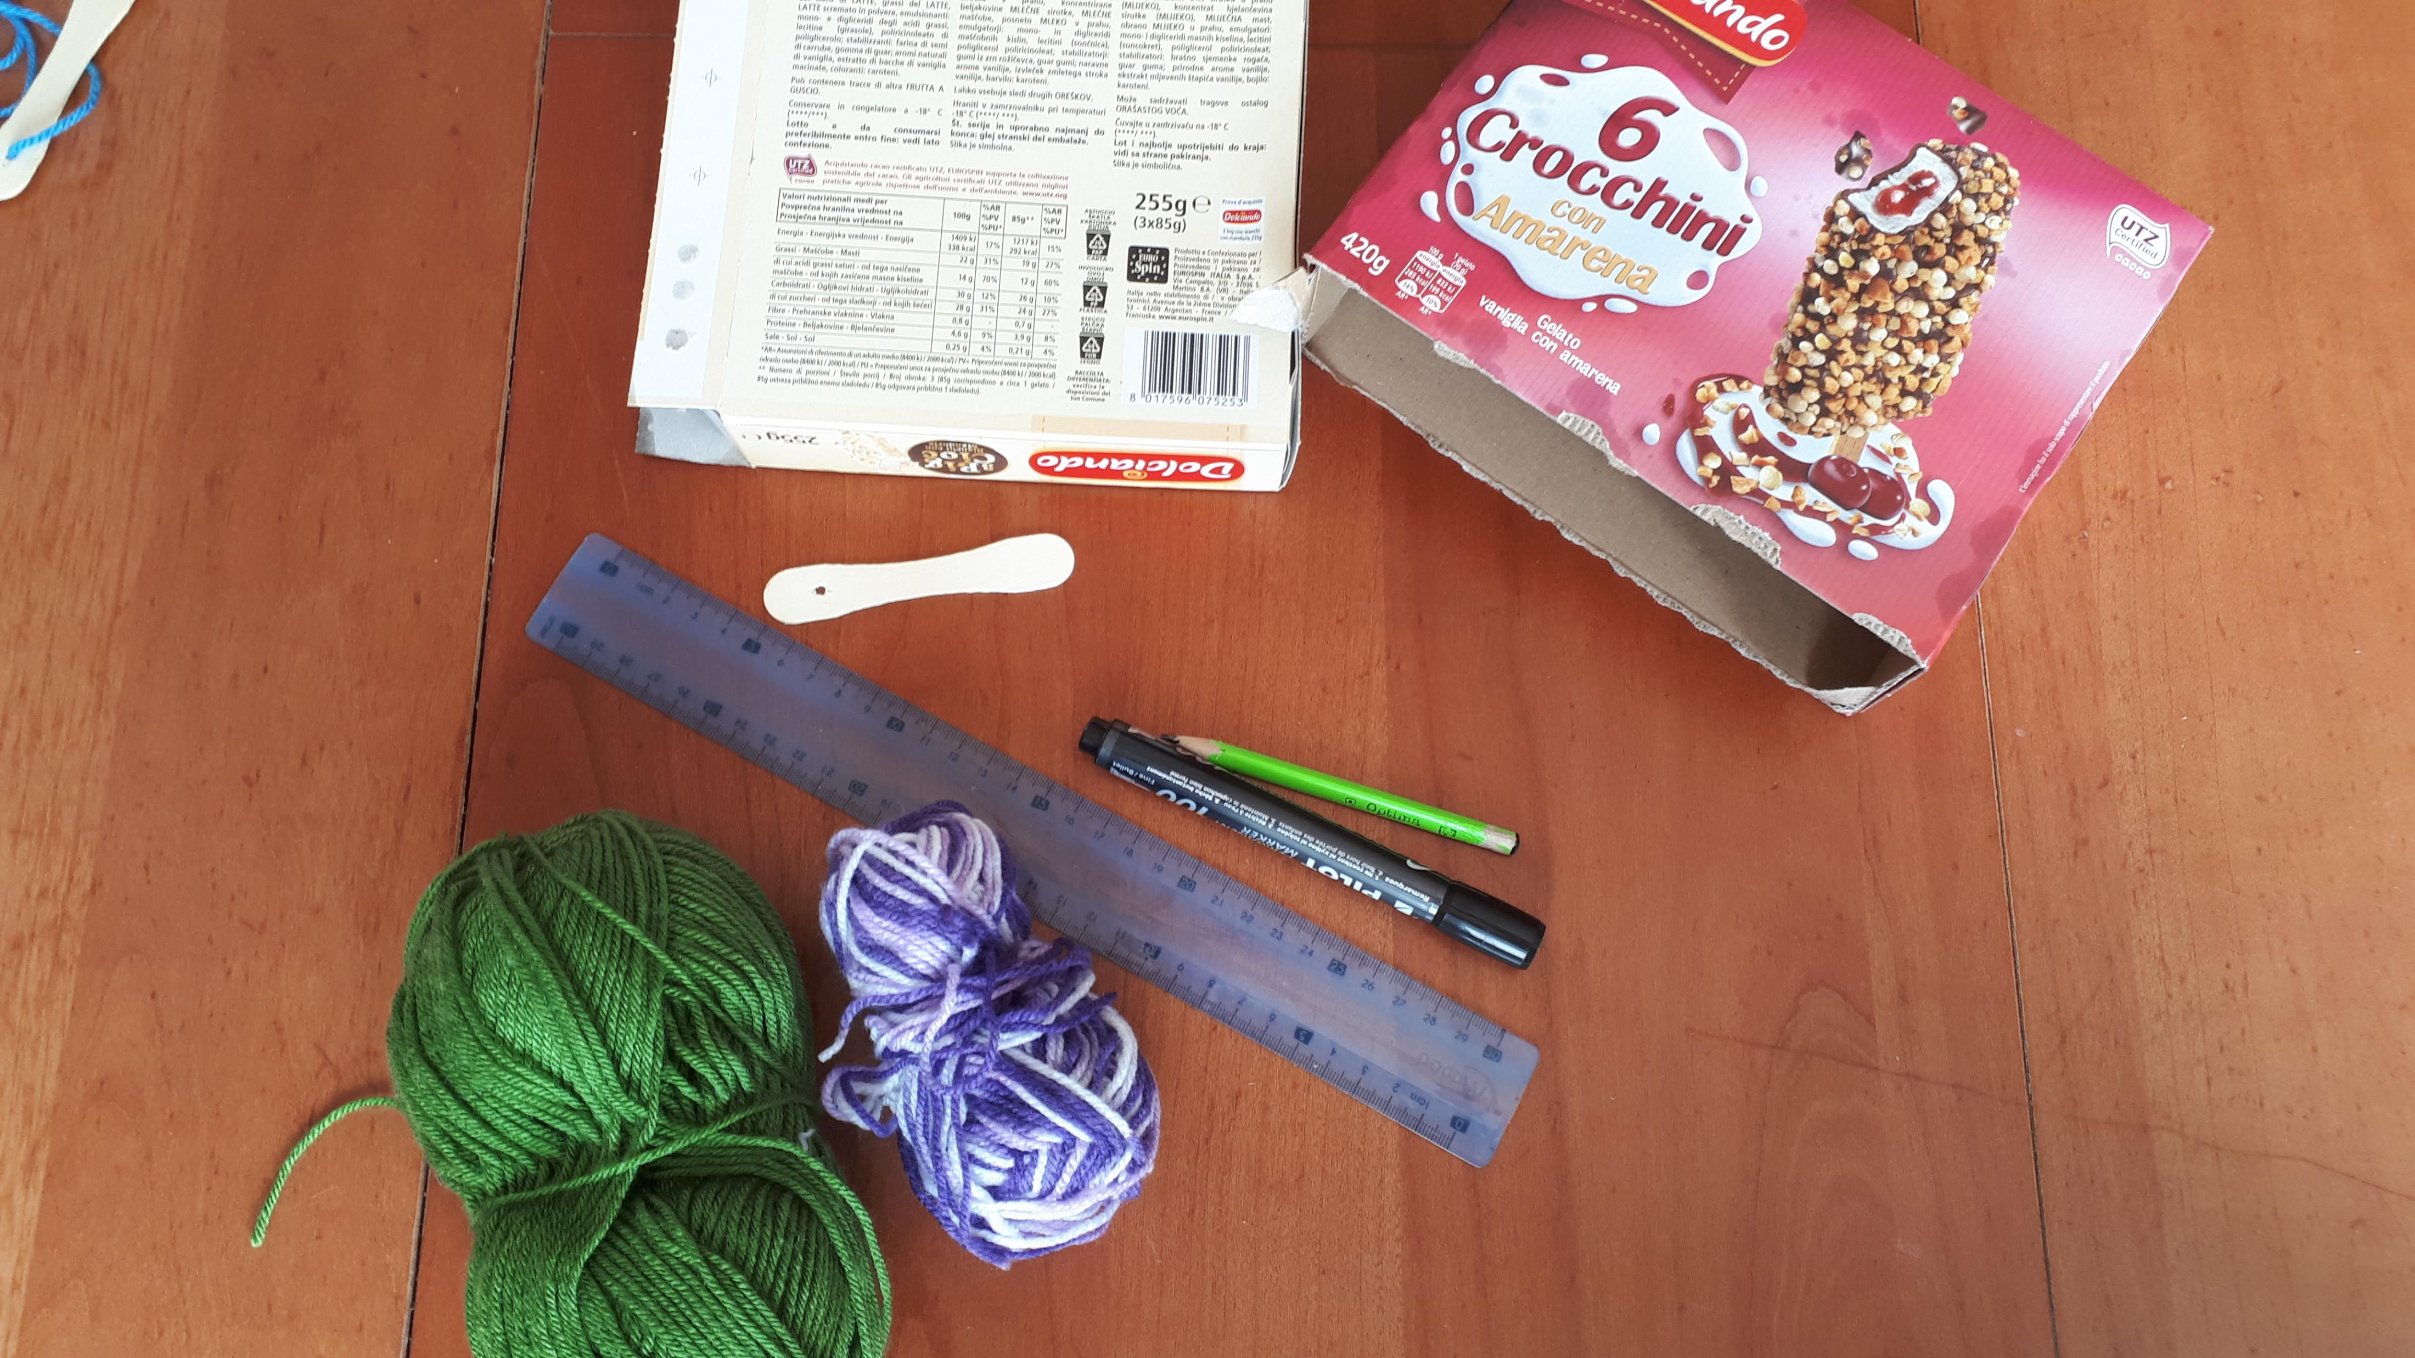
Izdelajmo preproste statve
Pripravi:
karton ali kartonasto embalažo,
ravnilo,
škarje,
svinčnik,
palčko sladoledne lučke
in volno.

Slide 2
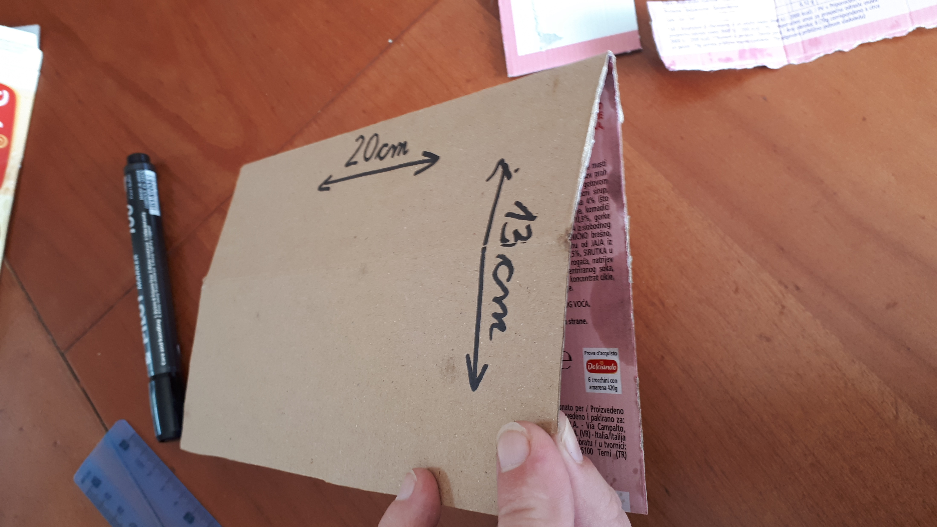
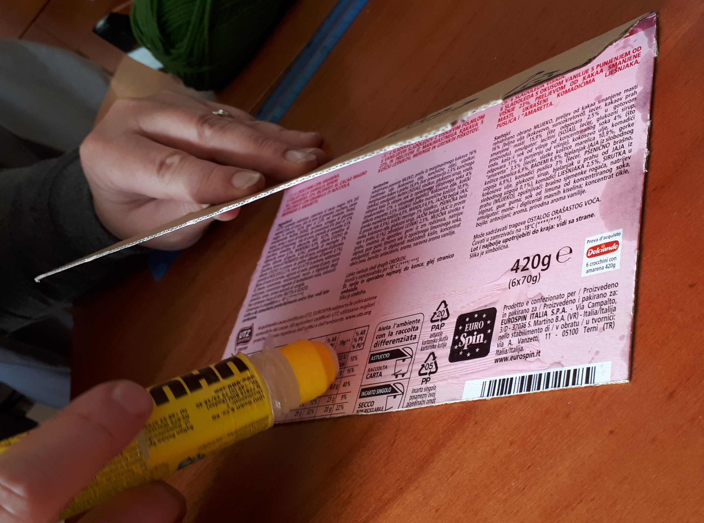
2. Izreži pravokotnik. Daljša stranica naj meri 20 cm, krajša pa 13 cm. Če je karton tanjši naredite dve plasti in ju zlepite skupaj, tako kot sem to storila jaz.
3. Ob krajši stranici nariši črto, ki bo 1 cm odmaknjena od zunanjega roba. Nariši jo tudi na drugi strani.

Slide 3
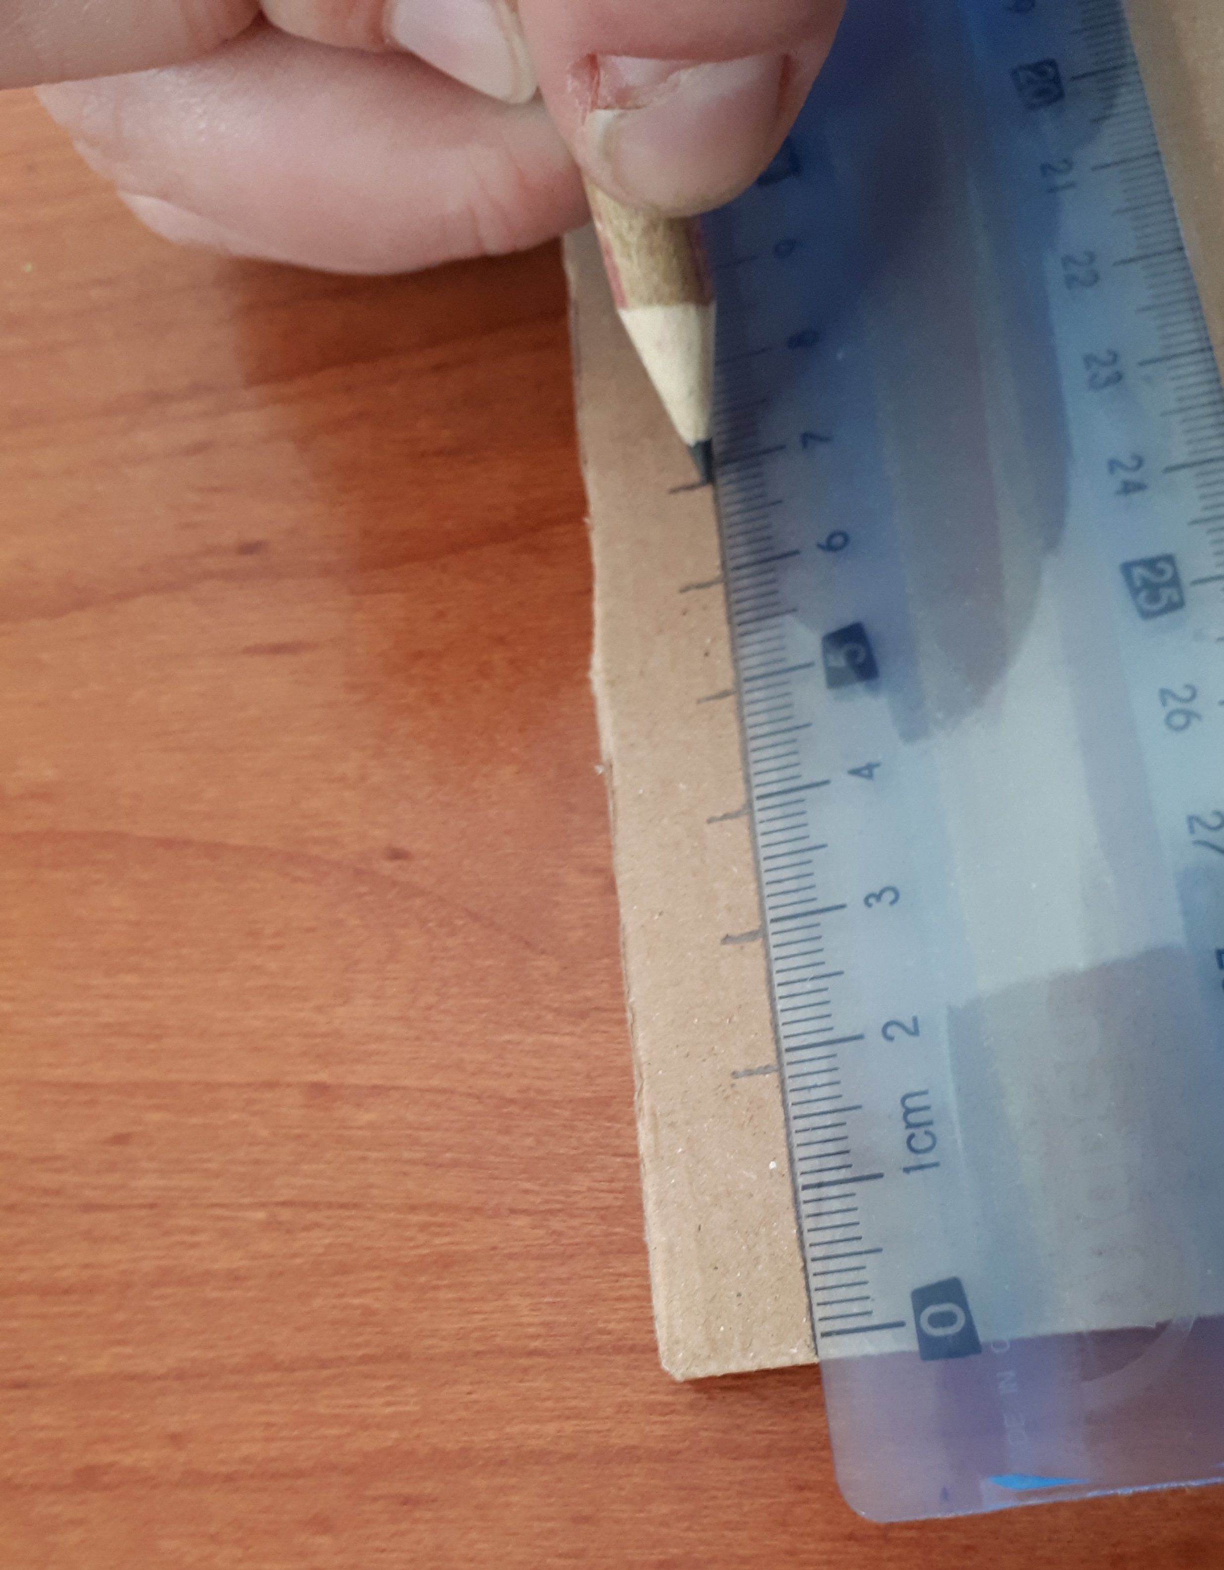
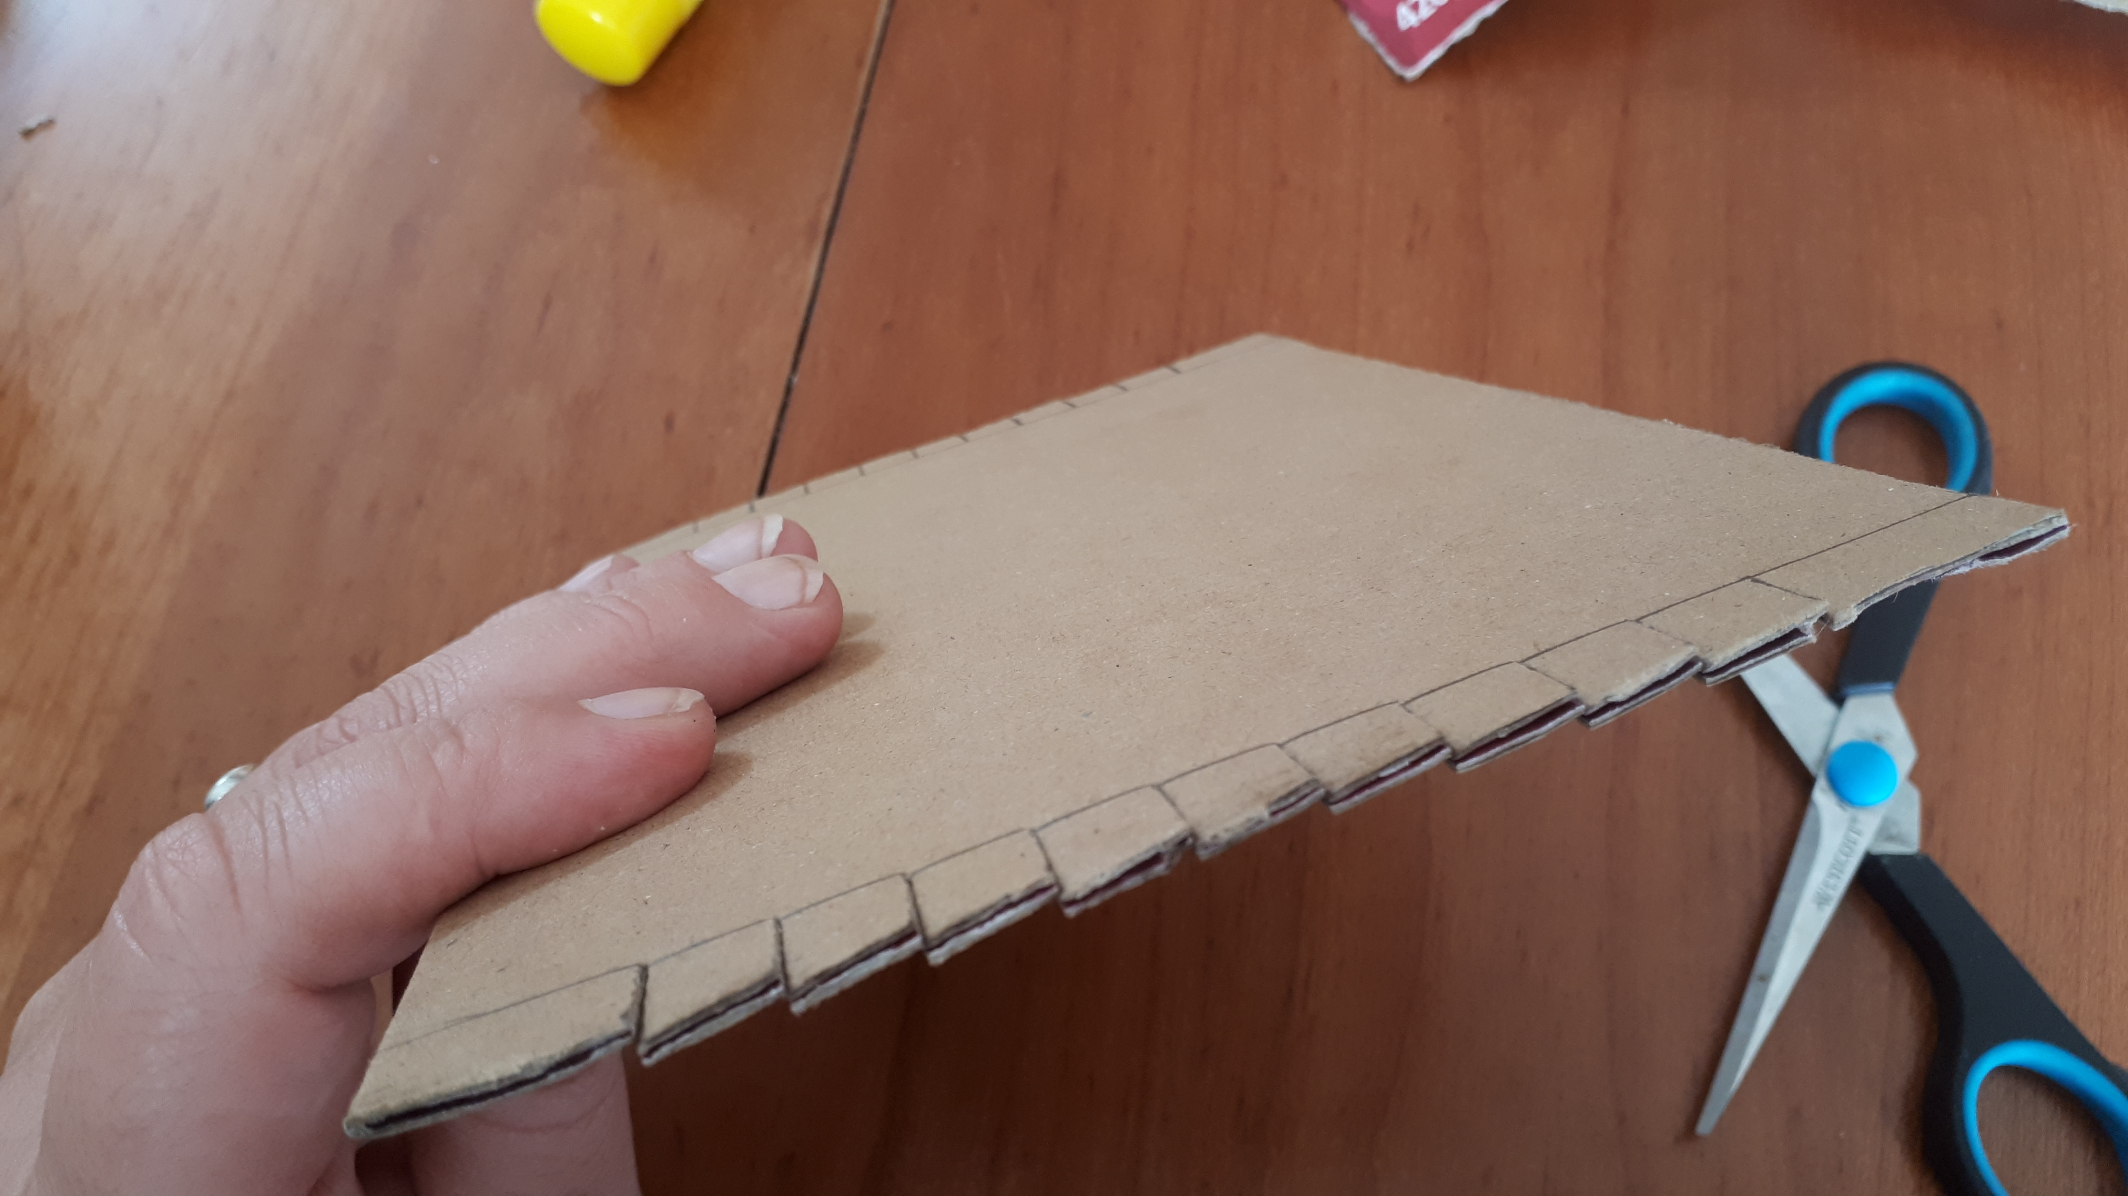

Slide 4
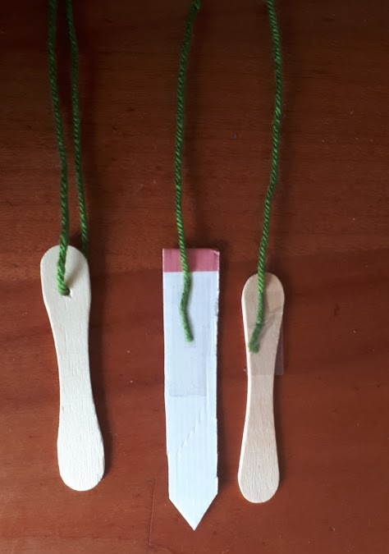
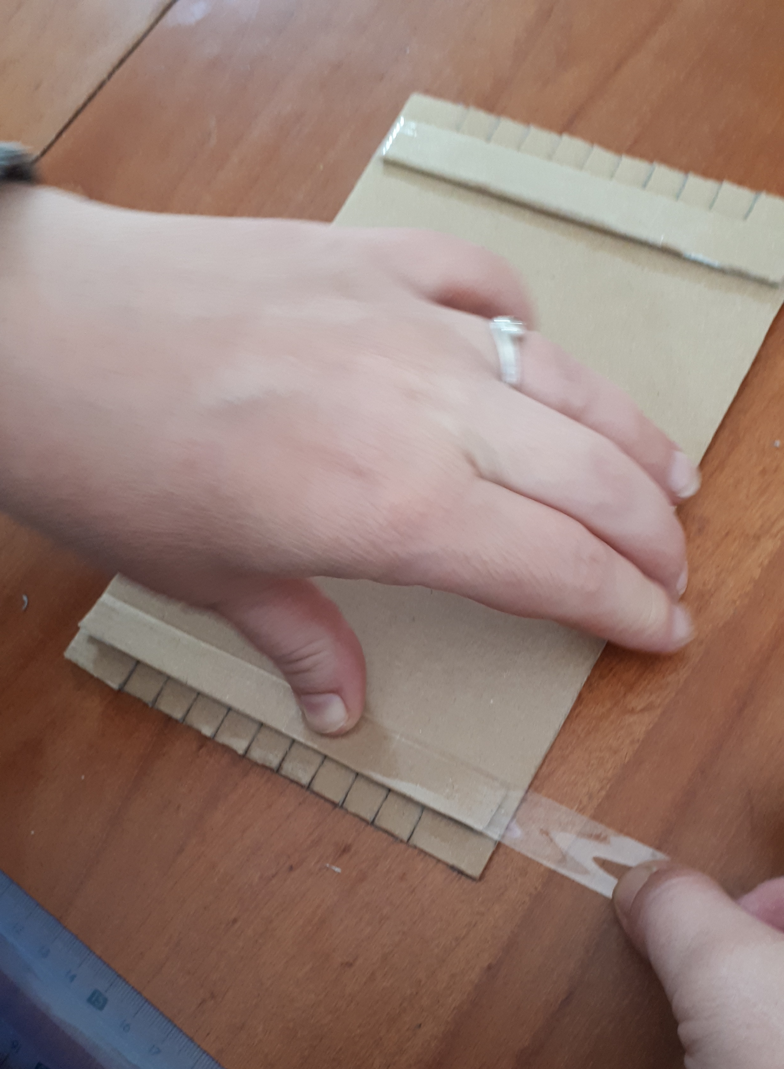

Slide 5
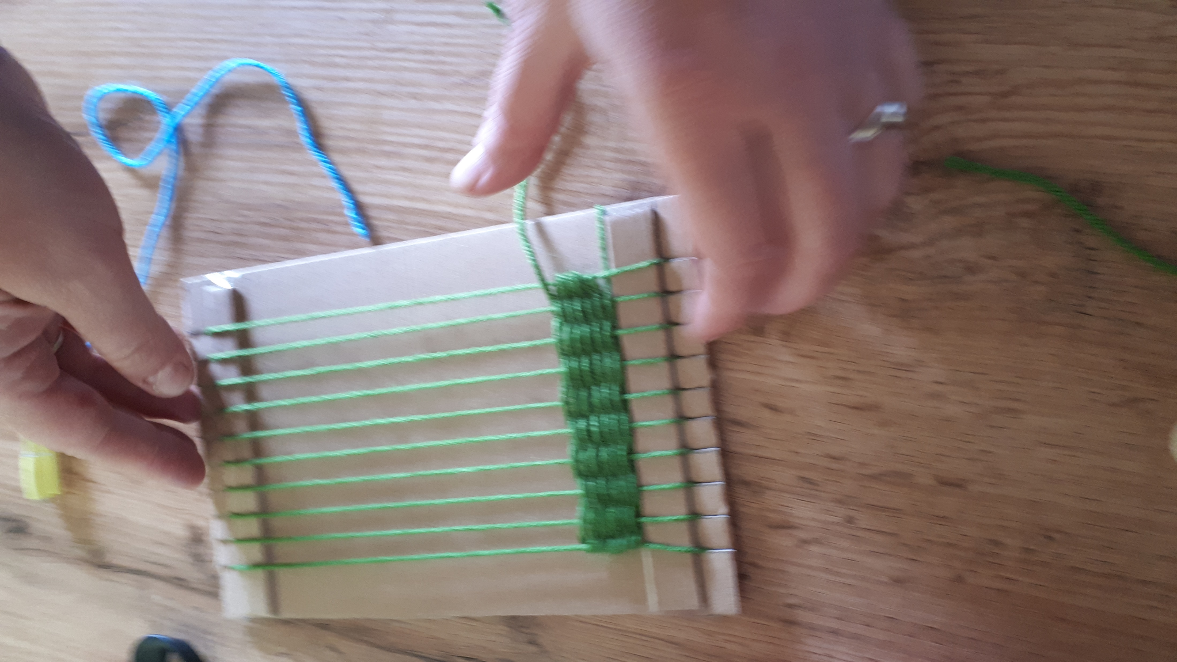
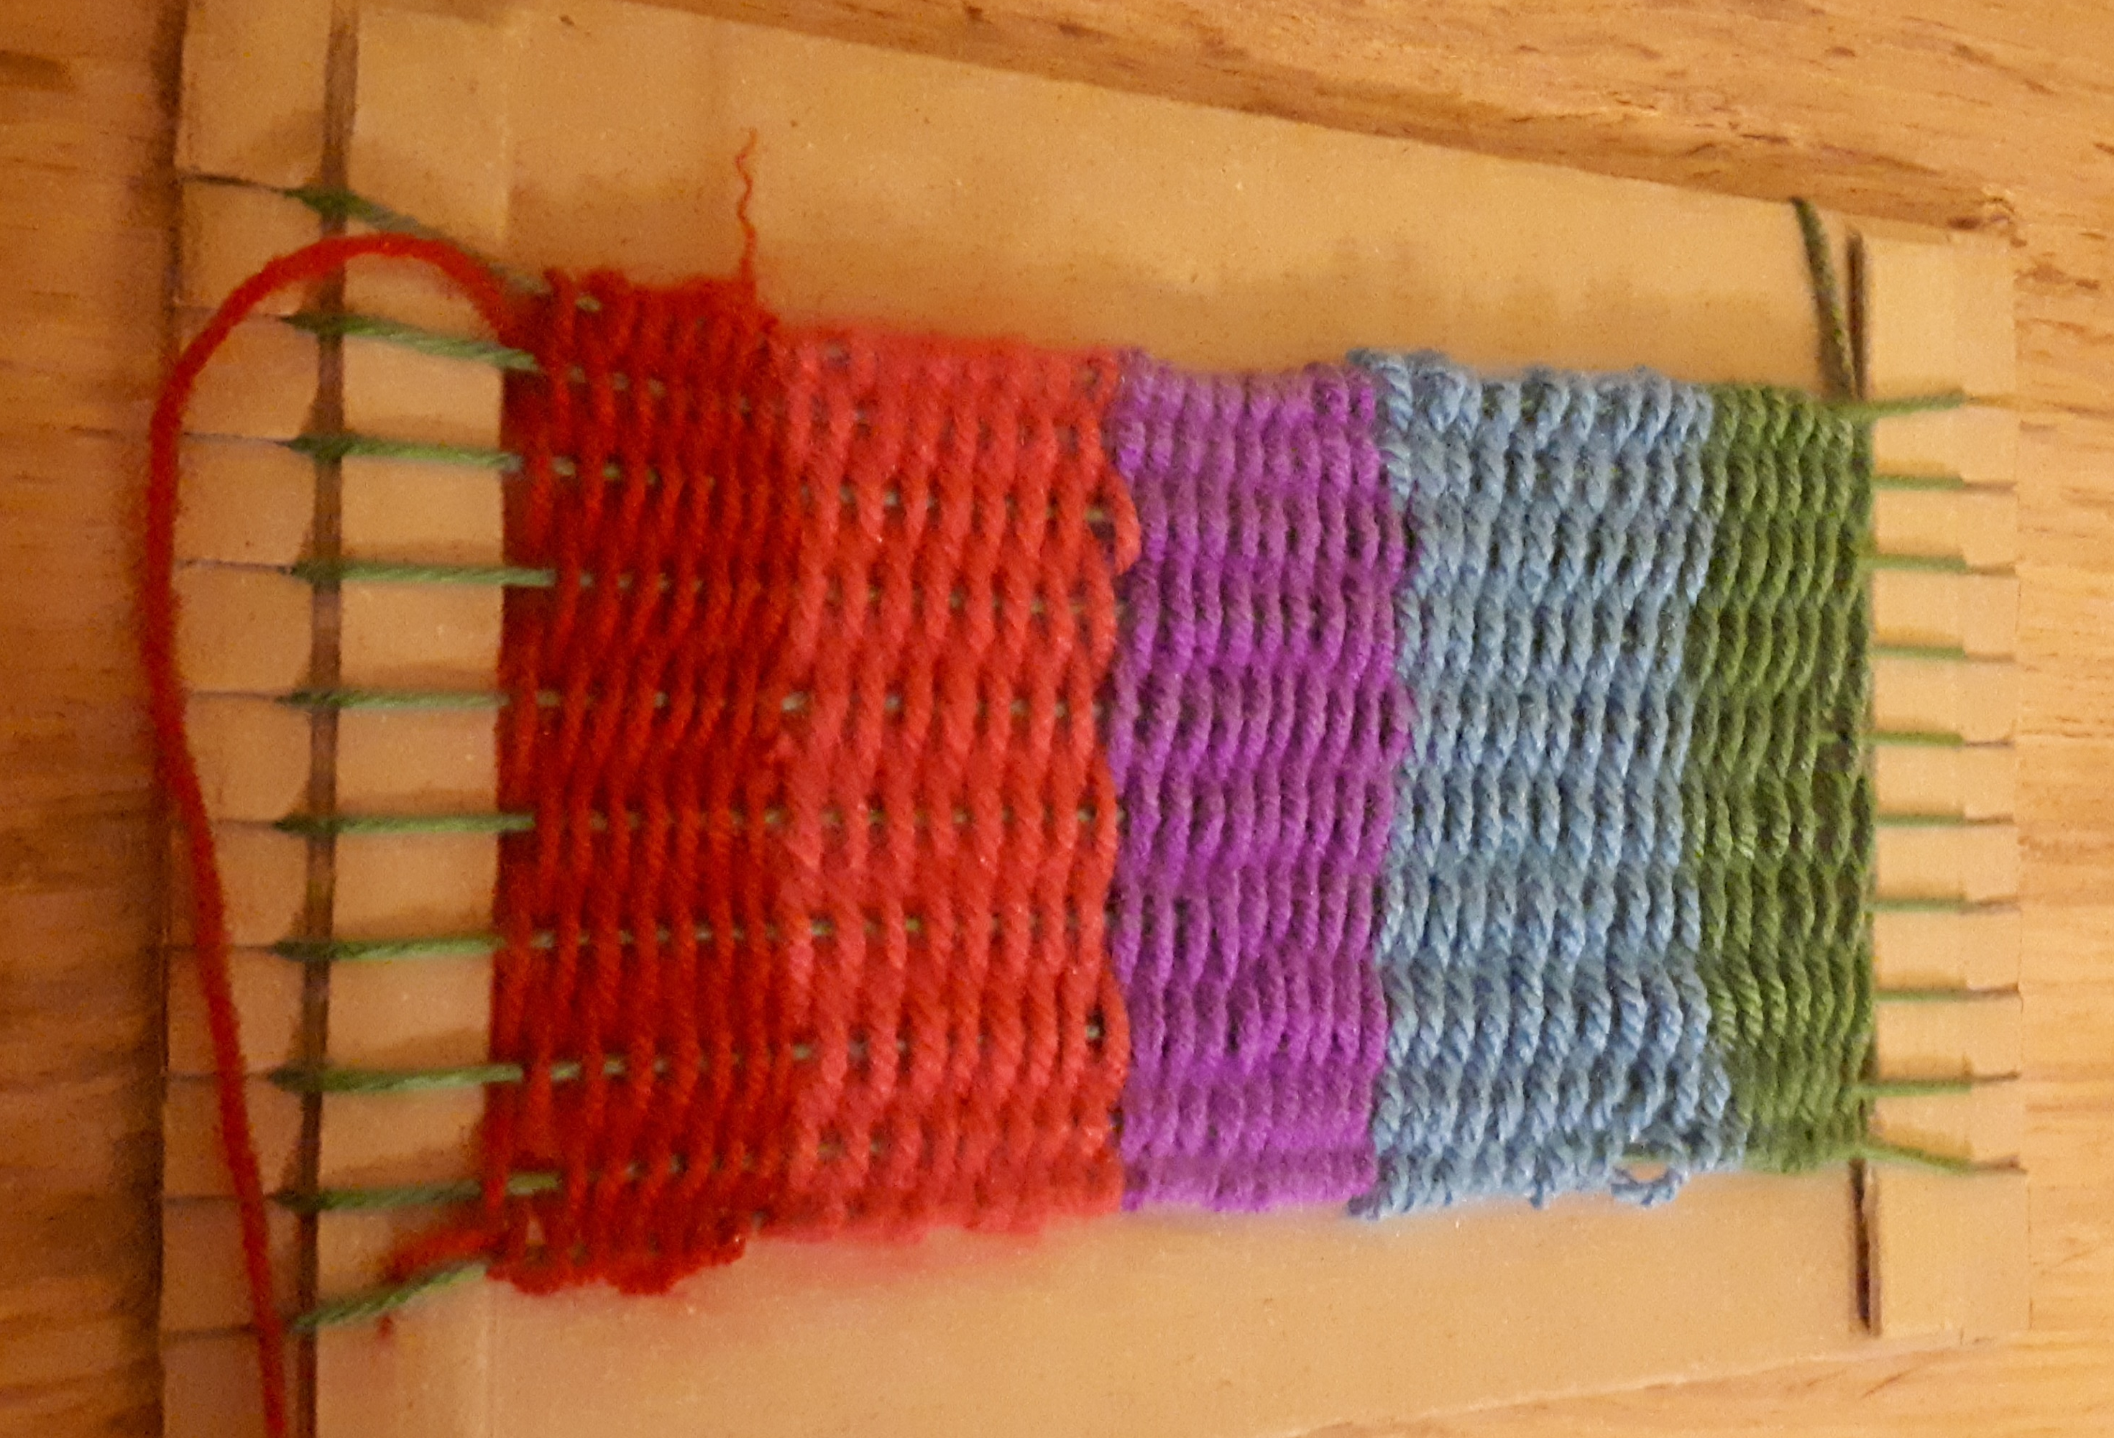
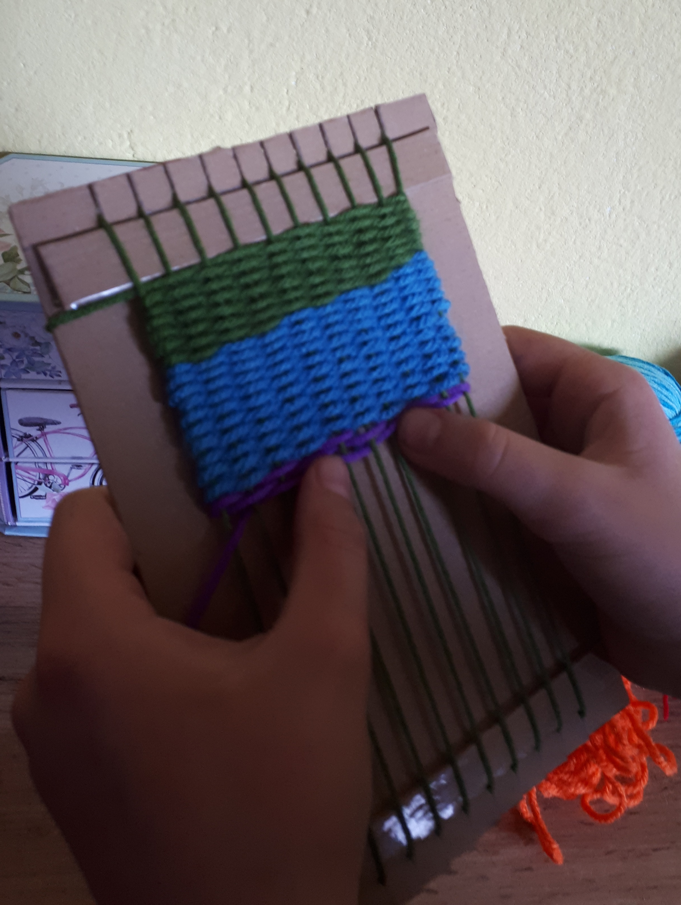
Začnimo s tkanjem, poglej si navodila (po vrsti) na naslednjih povezavah.
1.
https://video.arnes.si/portal/asset.zul?id=i1Q9UHQkfpV9VqscBKVFU1mh
2.
https://video.arnes.si/portal/asset.zul?id=A1LKbLFFTOtPIOLOVfchJPsm
3.
https://video.arnes.si/portal/asset.zul?id=c1HbVHBGqOckrjNUUZ4FLAU1

Slide 6
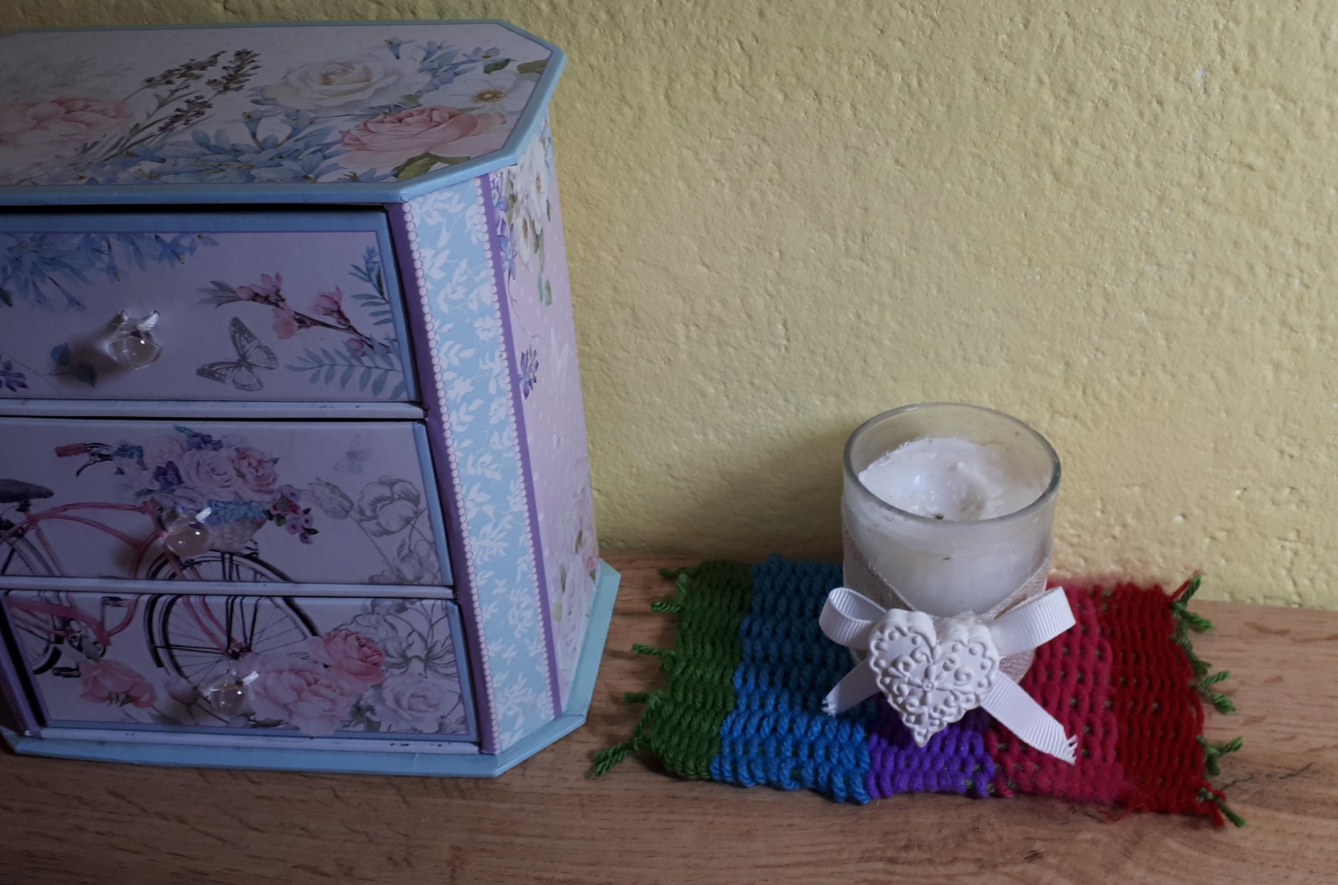
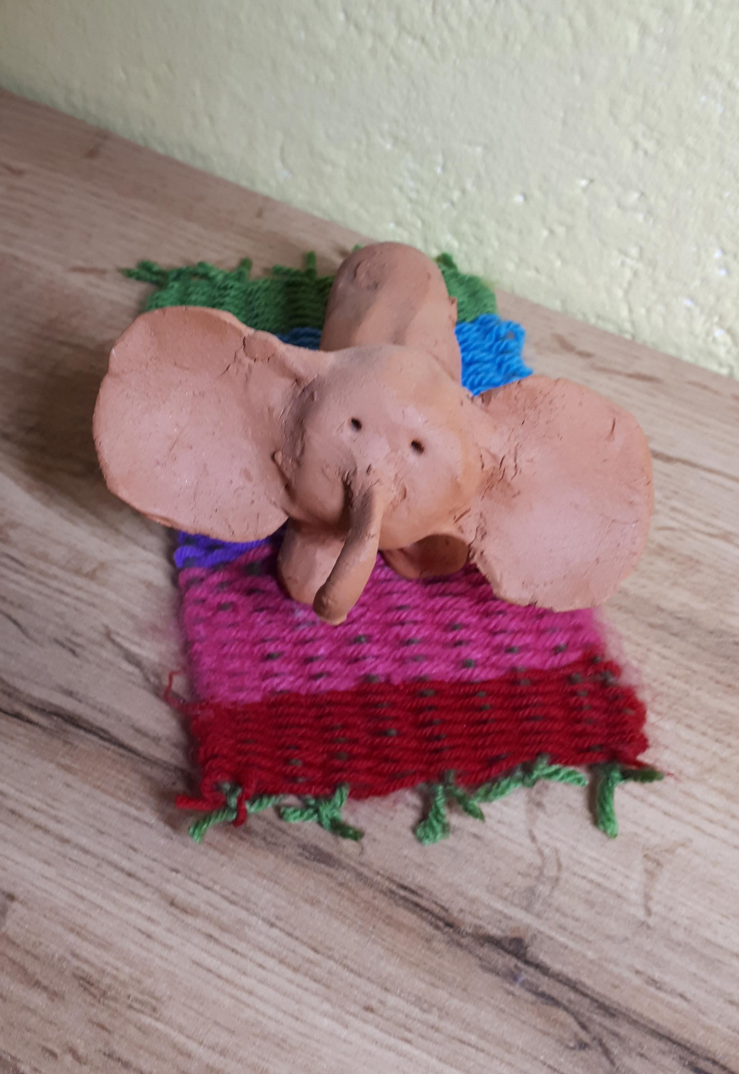
Slike končnega izdelka

